Slide 1

软件项目管理
北京邮电大学软件学院
韩万江

Slide 2
承上启下
项目计划
项目跟踪控制

Slide 3
RoadMap
合同管理
需求管理
生存期
任务分解
规模估算
项目进度
质量计划
配置计划
风险计划
团队管理
项目度量
集成项目
跟踪控制
项目结束

Slide 4
软件项目管理
第十五章
软件项目结束过程

Slide 5
本章要点
项目结束基本概念
项目结束的过程
本书项目管理过程总结
PMＢＯＫ的9个知识领域
软件项目的经验借鉴
案例分析

Slide 6
项目终止的条件
下列条件之一出现，可以终止项目：
项目计划中确定的可交付成果已经出现，项目的目标已经成功实现
项目已经不具备实用价值
项目由于各种原因而导致无限期拖长
项目出现了环境的变化，它负面影响项目的未来
项目所有者的战略发生了变化
项目无竞争力，难以生存

Slide 7
成功与失败的标准
可交付成果如何
是否实现目标
是否达到项目业主的期望

Slide 8
本章要点
项目结束基本概念
项目结束的过程
本书项目管理过程总结
PMＢＯＫ的9个知识领域
软件项目的经验借鉴
案例分析

Slide 9
结束过程
制定执行结束计划
完成收尾工作
项目最后评审
项目总结

Slide 10
结束计划
项目计划的一部分
与客户一同评审项目结束计划
细化并实施项目结束计划

Slide 11
结束过程
制定执行结束计划
完成收尾工作
项目最后评审
以及项目总结

Slide 12
项目收尾工作内容
范围确认
质量验收
费用决算
合同终结
资料验收

Slide 13
结束过程
制定执行结束计划
完成收尾工作
项目最后评审
以及项目总结

Slide 14
最后评审
是否实现项目目标
是否遵循项目进度
是否在预算成本内完成项目
项目进度过程中出现的突发问题以及解决措施是否合适，问题是否得到解决
对特殊成绩的讨论和认识
回顾客户和上层经理人员的评论
从该项目的实践中可以得到哪些经验和教训

Slide 15
结束过程
制定执行结束计划
完成收尾工作
项目最后评审
项目总结

Slide 16
项目结束的总结
总结成功的经验和失败的教训
软件项目历程文件
  将项目中的有用信息进行总结分类，放入信息库，它是软件项目记录的资料。
  它对将来的项目是有用的，并从中提取一般教训

Slide 17
ResNet team Lessons Learned
Although the ResNet team did not write any formal lessons learned, Peeter, Kathy, and Arvid shared the following advice:
Let workers have fun
Beginnings are important
Top management support is critical
Managing change is 50% of project management
Make management reviews interactive
Set realistic milestone dates, and then stick to the schedule as much as possible
Plan at a workable level

Slide 18
本章要点
项目结束基本概念
项目结束的过程
本书项目管理过程总结
PMＢＯＫ的9个知识领域
软件项目的经验借鉴
案例分析

Slide 19
软件项目管理关系图
计划
跟踪控制
合同
活动排序
范围控制
编制计划
需求
活动
活动历时估计
进度控制
成本控制
WBS
成本估计
成本预算
辅助计划
辅助控制

Slide 20
辅助计划
辅助计划
质量管理计划
配置管理计划
风险管理计划
沟通计划
度量计划

Slide 21
辅助控制
辅助控制
质量控制
风险控制
沟通控制

Slide 22
本章要点
项目结束基本概念
项目结束的过程
本书项目管理过程总结
PMＢＯＫ的9个知识领域
软件项目的经验借鉴
案例分析

Slide 23
Project management Process Groups and Knowledge Areas Mapping

Slide 24
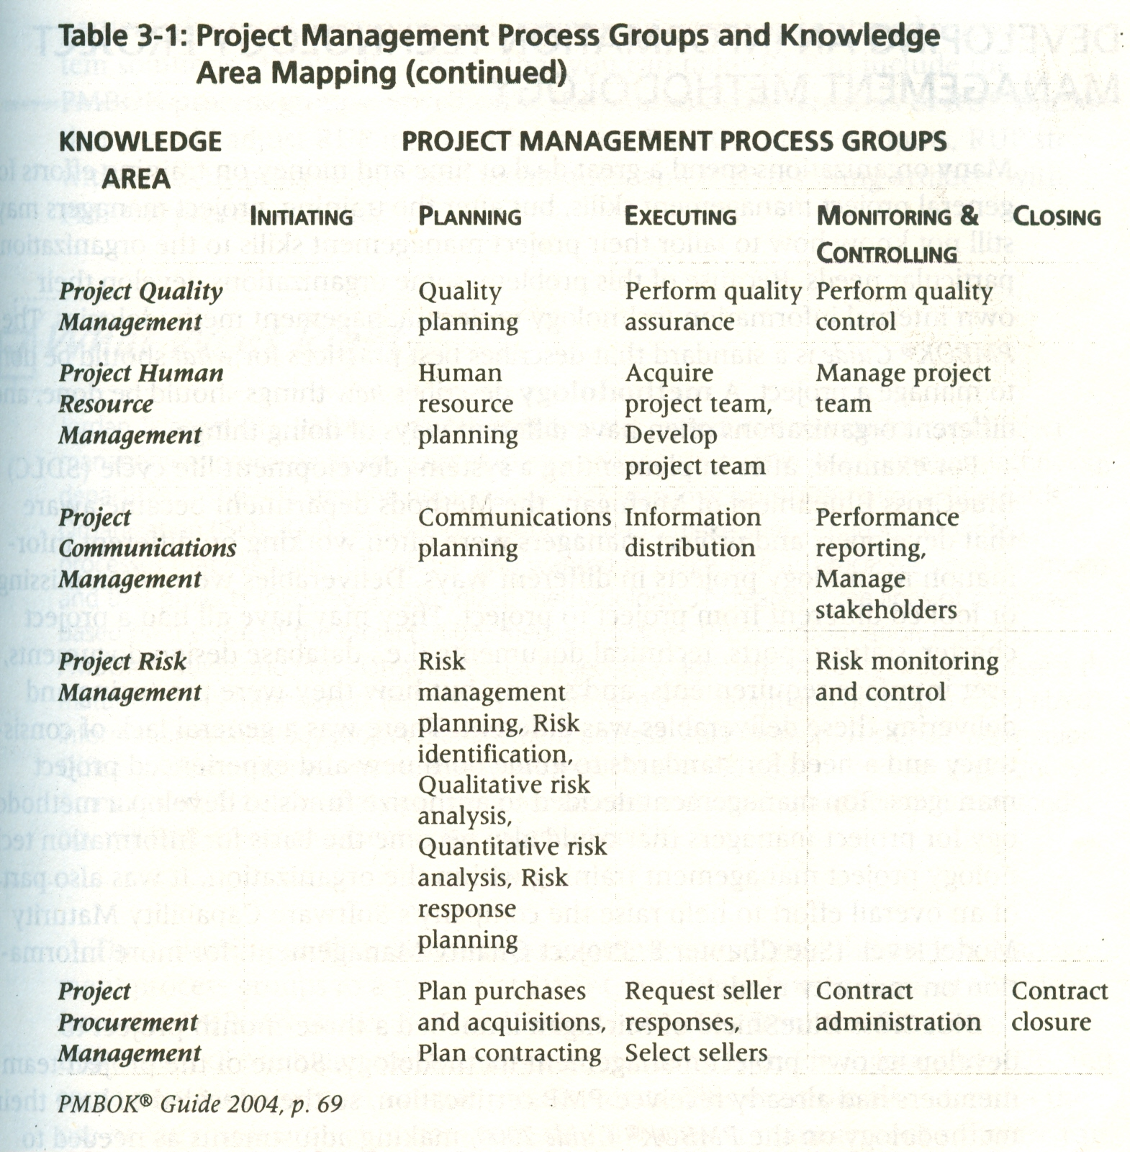
Project management Process Groups and Knowledge Areas Mapping

Slide 25
本章要点
项目结束基本概念
项目结束的过程
本书项目管理过程总结
PMＢＯＫ的9个知识领域
软件项目的经验借鉴
案例分析

Slide 26
NASA SEL提出的成功项目九件事
建立并遵循一套软件开发规划
授权项目人员
简化官僚体系
定义需求底线,管理需求变更
采取阶段性评估项目并及时修正项目规划
定期重新评估系统规模和进度
确定并管理阶段变化
培养团队精神
以少数资深人员开始进行项目

Slide 27
NASA SEL提出的成功项目不应做的八件事
不要让团队成员以非系统化的方式工作
不要确定不合理的目标
不要做没有认可的变更
不要花哨的功能
不要人浮于事，特别是项目初期
不要假设阶段中期的时间延误可以在后头弥补过来
不要降低标准成本或缩短时间
不要假设有大量文件说明就保证成功

Slide 28
本章要点
项目结束基本概念
项目结束的过程
本书项目管理过程总结
PMＢＯＫ的9个知识领域
软件项目的经验借鉴
案例分析

Slide 29
案例分析
School项目案例说明：
项目总结

Slide 30
学习的基本原则
一句话变成一本书
一本书变成一句话
项目规划和项目跟踪控制

Slide 31
做一个自己的项目管理者

Slide 32
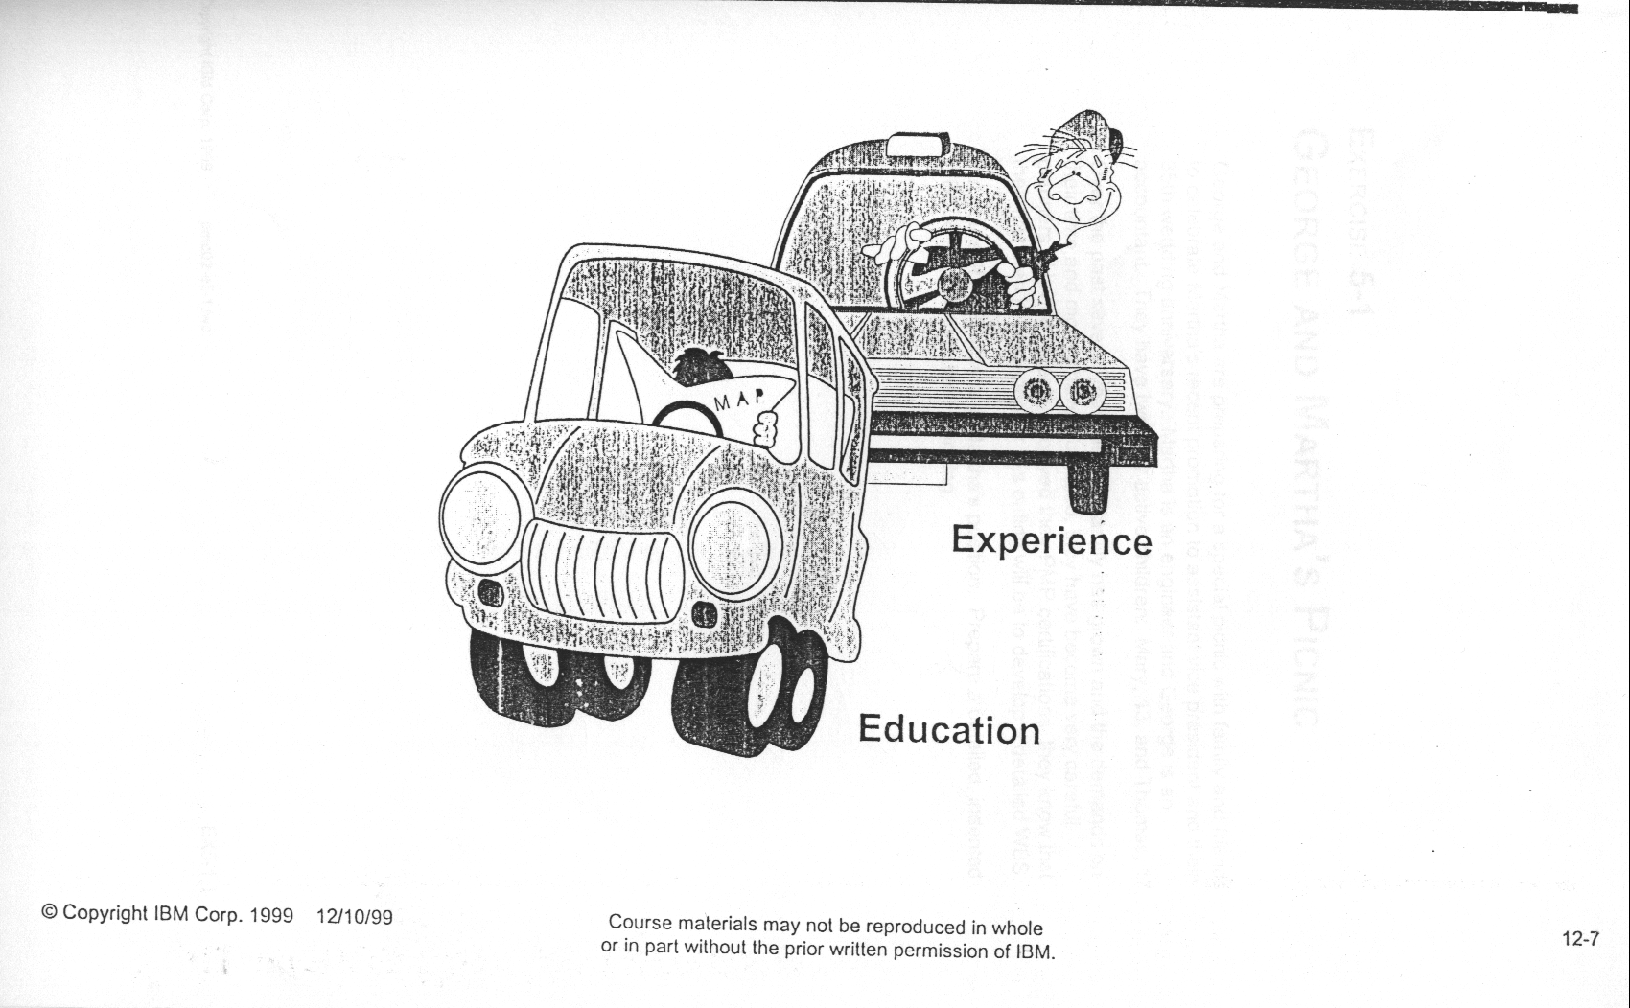
做一个自己的项目管理者

Slide 33
结束语
路线图
项目经理环境更接近探险环境
希望大家都成为一个优秀的项目经理

Slide 34

再见
END

